Slide 1
Software Requirements Specification_Restaurant Menu-Ordering System
Thành viên nhóm :
Đỗ Văn Mạnh
Mai Ngọc Hải
Hoàng Huy Sơn
Đặng Tiến Đạt

Slide 2
Nội dung chính
2.1. Nêu danh sách các Stackholders của Hệ thống, phân biệt danh sách các User Level 1, User Level 2. Thử nghiệm theo phương án của nhóm để xác định các Product Champions
2.2. Căn cứ theo mục 3, lập kế hoạch thực hiện phát hiện xác định các yêu cầu phần mềm với từng Product Champion
2.3. Làm rõ mối liên hệ giữa các Requirements (G01-G06), Customers (C01-C22), Waiters (W01-W11), Chef (K01-K03), Supervisors (S01-S05) thể hiện trong các biểu đồ UML, mô tả trong mục 4. UML ANALYSIS MODELS
2.4. Phân tích làm rõ phương pháp phát hiện các Non-Functional Requirements (F01-F05), (Y01-Y11), P(01-P04) và mối quan hệ với các Requirements (G01-G06), Customers (C01-C22), Waiters (W01-W11), Chef (K01-K03), Supervisors (S01-S05) thể hiện trong các biểu đồ UML.
2.5. Thực hiện mô tả lại các hoạt động của các yêu cầu phần mềm sử dụng biểu đồ Sequence Diagrams

Slide 3
Câu hỏi 2.1 Nêu danh sách các Stackholders của Hệ thống, phân biệt danh sách các User Level 1, User Level 2. Thử nghiệm theo phương án của nhóm để xác định các Product Champions
1.Danh Sách Các Stakeholder Của Hệ Thống:
khách hàng của nhà hàng
người quản lý nhà hàng
nhân viên phục vụ
đầu bếp
nhân viên thực phẩm
người quản trị cơ sở dữ liệu
người quản lý bảo mật
kỹ sư vận hành bảo trì phần cứng và phần mềm
chủ sở hữu nhà hàng

Slide 4
2.Phân Biệt Danh Sách Các User
2.1.User Level 1 (Cấp Quản Lý):
Chủ sở hữu nhà hàng
2.2.User Level 2 (Người Dùng Cuối):
Người sử dụng cuối cùng của Restaurant Menu & Ordering System rơi vào ba loại chính:
- Unskilled user:
customers
- Partly skilled user:
waiters,chefs,supervisors
- Highly skilled user:
Human engineering

Slide 5
3.Các Product Champion (đại diện tiêu biểu của từng nhóm người sử dụng) Gồm:
Customer
Waiter
Chef
Supervisor

Slide 6
Câu Hỏi 2.2 Căn cứ theo mục 3, lập kế hoạch thực hiện phát hiện xác định các yêu cầu phần mềm với từng Product Champion
Product Champions
Là 1 giao diện chính giữa phát triển và cộng đồng khách hàng
Là 1 người dùng thật, không phải là 1 người quản lý người dùng hay là người dùng mô phỏng.
Có trách nhiệm thúc đẩy sự phát triển nội bộ và xúc tiến bên ngoài một loại sản phẩm , hàng hóa của cửa hàng.
Đáp ứng các yêu cầu mà người dùng không tương thích
Mục tiêu là trình bày các nhà phát triển với một bộ yêu cầu thống nhất
Có quyền được đứa ra những quyết định bắt buộc

Slide 7
Câu Hỏi 2.3 Làm rõ mối liên hệ giữa các Requirements (G01-G06), Customers (C01-C22), Waiters (W01-W11), Chef (K01-K03), Supervisors (S01-S05) thể hiện trong các biểu đồ UML, mô tả trong mục 4. UML ANALYSIS MODELS
Thông qua biểu đồ UML ANALYSIC MODELS ta phân tích được hệ thống phần mềm Restaurant Menu & Ordering System (SMOS) gồm có 4 tác nhân chính như sau :
Customer
Waiter
Supervisor
Chef
Trong đó có 3 tác nhân có mối liên quan với nhau nhiều là Waiter, Supervisor, Chef

Slide 8
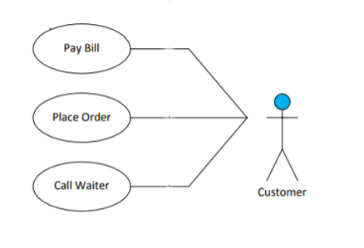
Customer

Slide 9
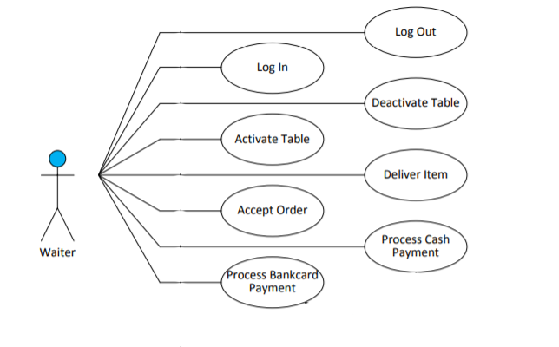
Waiter

Slide 10
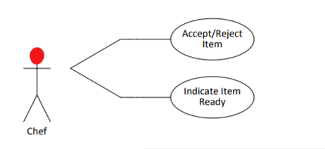
Chef
+Chấp nhận hoặc huỷ order
+Thông báo đồ ăn sẵn sàng phục vụ

Slide 11
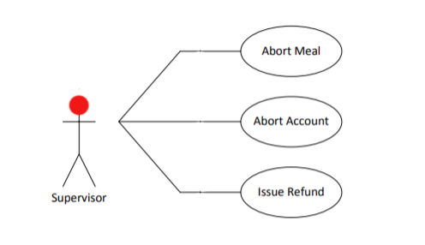
Supervisor
Tác nhân này có nhiều quyền nhất vì kế thừa toàn bộ các chức năng ở 2 tác nhân Waiter và Chef và ngoài ra còn có thêm 3 chức năng riêng : bỏ bữa,hủy tk,hoàn tiền

Slide 12
Câu Hỏi 2.4 Phân tích làm rõ phương pháp phát hiện các Non-Functional Requirements (F01-F05), (Y01-Y11), P(01-P04) và mối quan hệ với các Requirements (G01-G06), Customers (C01-C22), Waiters (W01-W11), Chef (K01-K03), Supervisors (S01-S05) thể hiện trong các biểu đồ UML.
Phương pháp để phát hiện các Non-requirements là tiếp cận hướng sản phẩm:
1.Dựa vào mô tả của yêu cầu khách hàng: giao diện, chức năng
2.Dựa vào các đặc tính của phần mềm: kết nối từ xa các thiết bị, an toàn về thông tin
3.Dựa vào chất lượng của hệ thống : thời gian đáp ứng của hệ thống, thời gian trả lời của các bên liên quan.

Slide 13
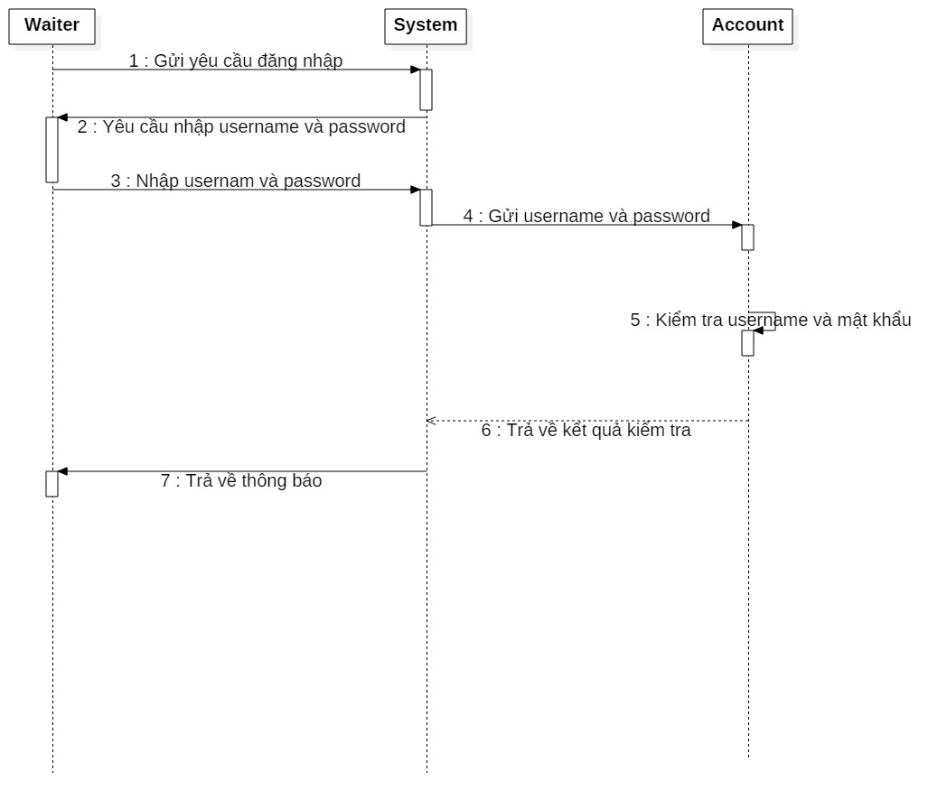
Câu hỏi 2.5
Sequence Diagrams Đăng nhập

Slide 14
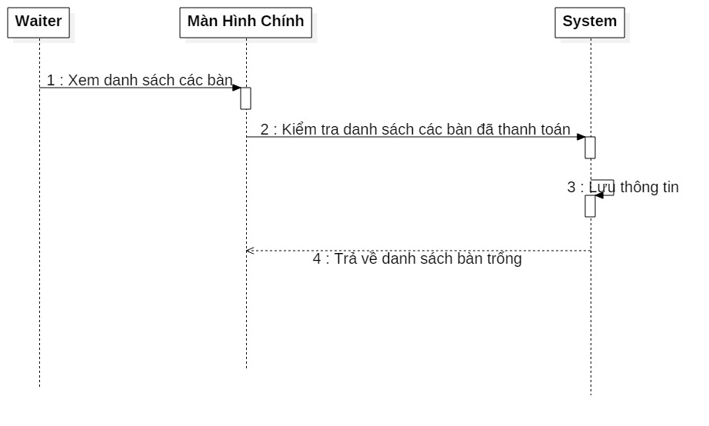
Biểu đồ Sequence Diagrams Deactivate Table

Slide 15
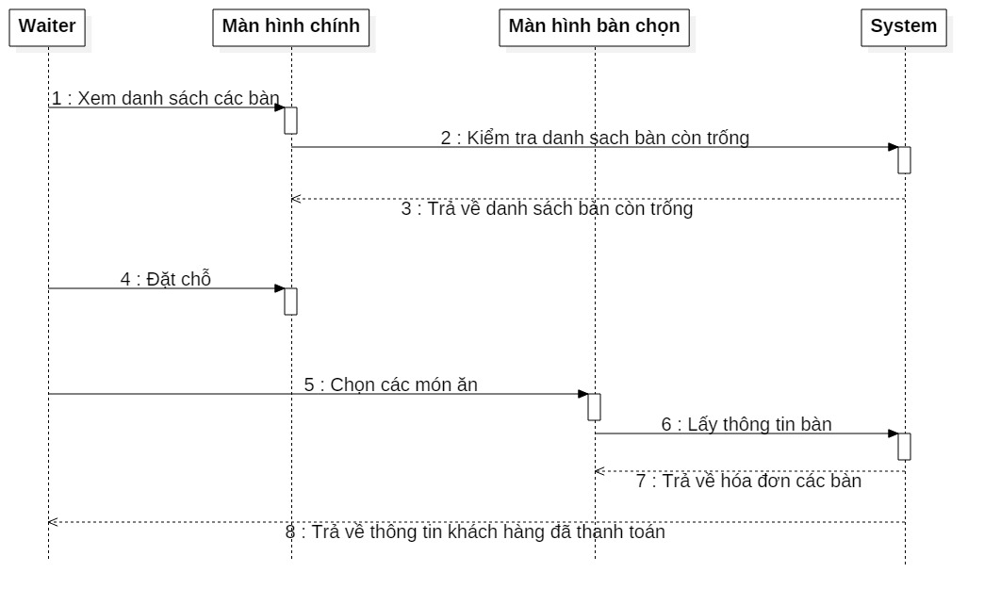
Biểu đồ Sequence Diagrams Activate Table

Slide 16
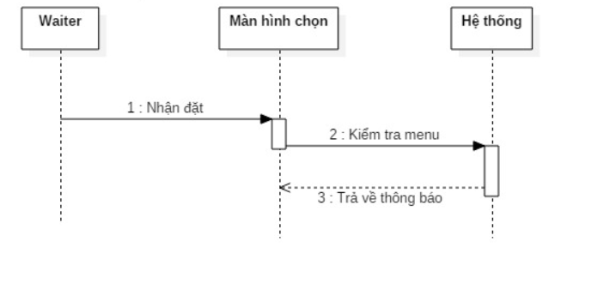
Biểu đồ Sequence Diagrams Accept Order

Slide 17
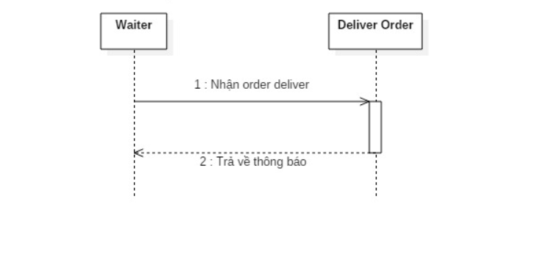
Biểu đồ Sequence Diagrams Delevery Order

Slide 18
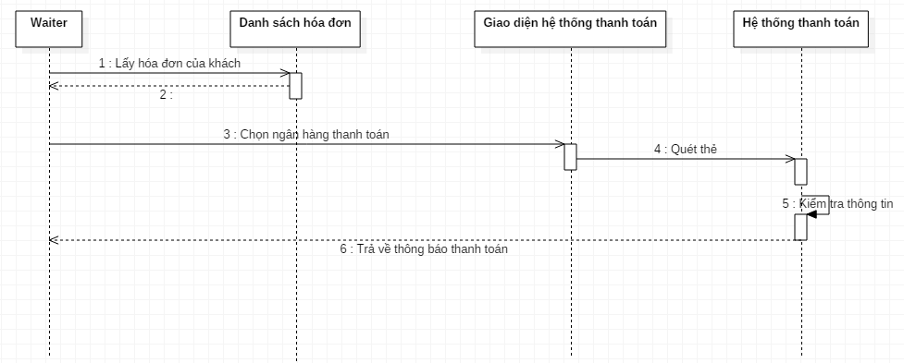
Biểu đồ Sequence Diagrams Thanh toán

Slide 19
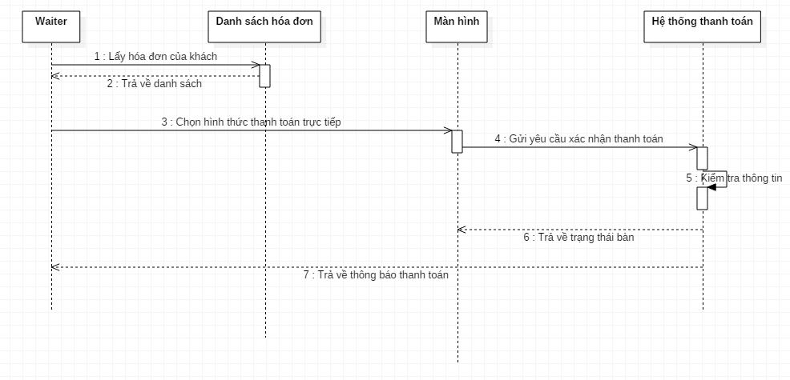
Biểu đồ Sequence Diagrams Cash Payment

Slide 20
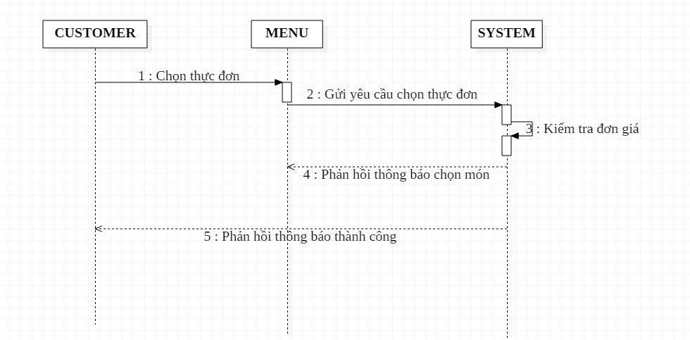
Biểu đồ Sequence Diagrams Place Order

Slide 21


